Slide 1





Xeolocalización de Capturas
Ventanas

Slide 2
Ventana Login
Usuario:
Contraseña:

Slide 3
Inicio sesión como “Administrador”

Slide 4


Novo Usuario
Buscar Usuario
Listado de Usuarios
Nova Especie
Lista Especies
Novo Aparello
Listado de Aparellos
Tipo
Login
Nome
Tipo
Nome
Administrador
Ataulfo.gomez
Ataulfo Gomez Sinde
Outros Datos:
Ramon Cambados Zapatero
Armador
Ramon.cambados
Patrón
Luis.costa
Luis Costa
Gardar
Cancelar
Notes:
A ordenación do listado de usuarios será alfabeticamente.

Slide 5
Novo Usuario
Buscar Usuario
Listado de Usuarios
Nova Epecie
Lista Especies
Novo Aparello
Listado de Aparellos
Usuario
Tipo Usuario
Armador
Administrador
Entidade Pública
Nome
Buscar
Volver

Slide 6
Novo Usuario
Buscar Usuario
Listado de Usuarios
Nova Epecie
Lista Especies
Novo Aparello
Listado de Aparellos
Usuario
Tipo Usuario
Armador
Administrador
Entidade Pública
Nome
Apelidos
Contrasinal
Repetir Contrasinal
Gardar
Cancelar

Slide 7
Novo Usuario
Buscar Usuario
Listado de Usuarios
Nova Epecie
Lista Especies
Novo Aparello
Listado de Aparellos
Disciplina
Tipo:
Nome
Descripción:
Gardar
Cancelar

Slide 8
Novo Usuario
Buscar Usuario
Listado de Usuarios
Nova Epecie
Lista Especies
Novo Aparello
Listado de Aparellos
Disciplina
Tipo
Nome
Tipo
Nome
Pesca
Anzol
A liña ou Cordel
Outros Datos:
Os raños
Marisqueo
Desde Embarcación
Pesca
O Cerco
O cerco
Gardar
Cancelar

Slide 9
Novo Usuario
Buscar Usuario
Listado de Usuarios
Nova Especie
Lista Especies
Novo Aparello
Listado de Aparellos
Nome
Nome Cientifico
Gardar
Cancelar

Slide 10
Novo Usuario
Buscar Usuario
Listado de Usuarios
Nova Especie
Lista Especies
Novo Aparello
Listado de Aparellos
Nome
Nome Cientifico
Sirenita V
Ataulfo
Sirenita V
Ataulfo
Sirenita V
Ataulfo

Slide 11
Inicio sesión como “Armador”

Slide 12
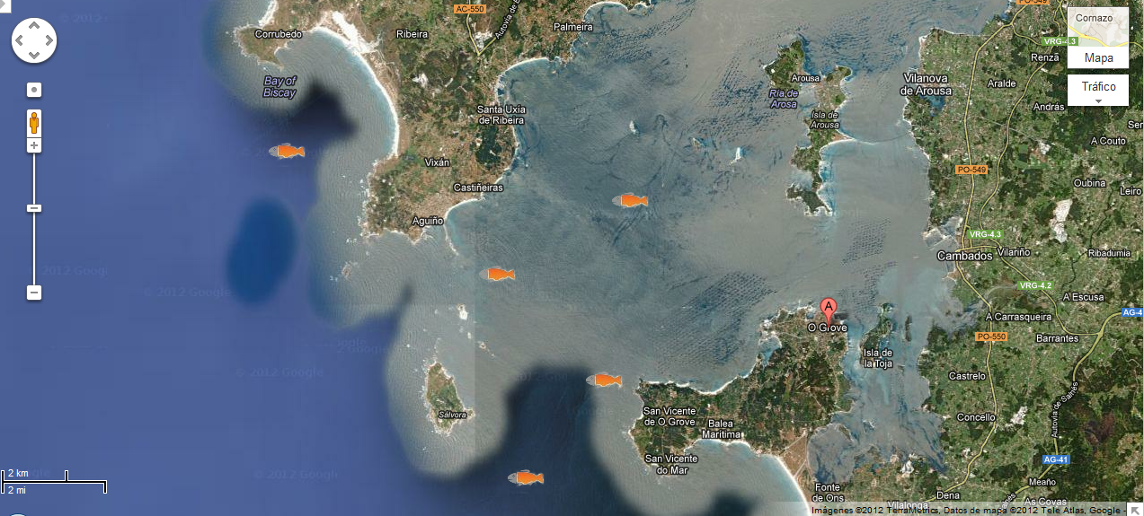
Entrada Login: Pescas recentes
Buscar Faenas
Novo Barco
Listado de Barcos
Novo Patrón
Listado de patróns
Mapa
Tabla
Notes:
No mapa amosanse as últimas actividades (Faenas) recentes dos barcos do armador.

Slide 13
Buscar Faenas
Novo Barco
Listado de Barcos
Novo Patrón
Listado de patróns
Mapa
Tabla Faenas
Data
Aparello
Barco
Especies
11/01/2012
Palangre
Sirenita V
Xarda, Sardiña, Xurelo
31/10/2011
Arte menor
Tiburon
Calamar
11/01/2011
Arte menor
Sirenitva V
Centola

Slide 14
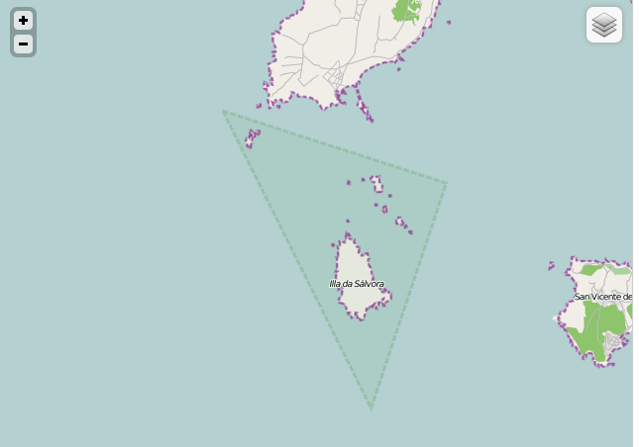
Buscar Faenas
Novo Barco
Listado de Barcos
Novo Patrón
Listado de patróns
Data Inicio:
Data Fin:
DD/MM/YYYY
DD/MM/YYYY
Barco:
Arte:
Selección multiple (artes empregadas)
Zona:
Arte 11
Arte 21
Arte 31
Arte 5
Arte 6
Arte 6
Arte 9
Arte 9
Arte 10
Arte 23
Arte 232
Arte 432
ARte232
Arte 43332
Arte 3234
Especies
Selección multiple (especies capturadas)
Arte 11
Arte 21
Arte 31
Arte 5
Arte 6
Arte 6
Arte 9
Arte 1123
Arte 232
Arte 3232
Arte 3e32
Arte 8798
Meteoroloxía
Lua:
Estado Mar:
Estado Ceo:
Agrupacion:
Dia/ Semana/Mes/Ano
Direcion Vento:
Tem. Aire:
Tem Superficie:
Tem Fondo:

Slide 15
Novo Barco
Buscar Faenas
Novo Barco
Listado de Barcos
Novo Patrón
Listado de patróns
Nome
Matricula
Folio:
Eslora:
Porto Base:
Patrón
Gardar
Volver

Slide 16
Listado de Barcos
Buscar Faenas
Novo Barco
Listado de Barcos
Novo Patrón
Listado de patróns
Nome
Matricula
Porto Base:
Patrón
Sirenita V
VL 333 - 44
O Grove
Ataulfo
Azote
AC-e3232
A Coruña
Miguel
Meloxo
VL-93893
O Grove
Xerardo

Slide 17
Detalle Barco
Buscar Faenas
Novo Barco
Listado de Barcos
Novo Patrón
Listado de patróns
Nome
Sirenita V
Matricula
VL 333 - 44
Folio:
Eslora:
1231
12
Porto Base:
O Grove
Patrón
Ataulfo
Gardar
Volver

Slide 18
Buscar Faenas
Novo Barco
Listado de Barcos
Novo Patrón
Listado de patróns
Usuario
Nome
Apelidos
Contrasinal
Repetir Contrasinal

Slide 19
Listado de patróns
Buscar Faenas
Novo Barco
Listado de Barcos
Novo Patrón
Listado de patróns
Nome
Apelidos
Tipo
Nome
Anzois
VL 333 - 44
Outros Datos:
Nasas
AC-e3232
XXX
VL-93893
Gardar
Cancelar

Slide 20
Inicio sesión como “Patrón”

Slide 21
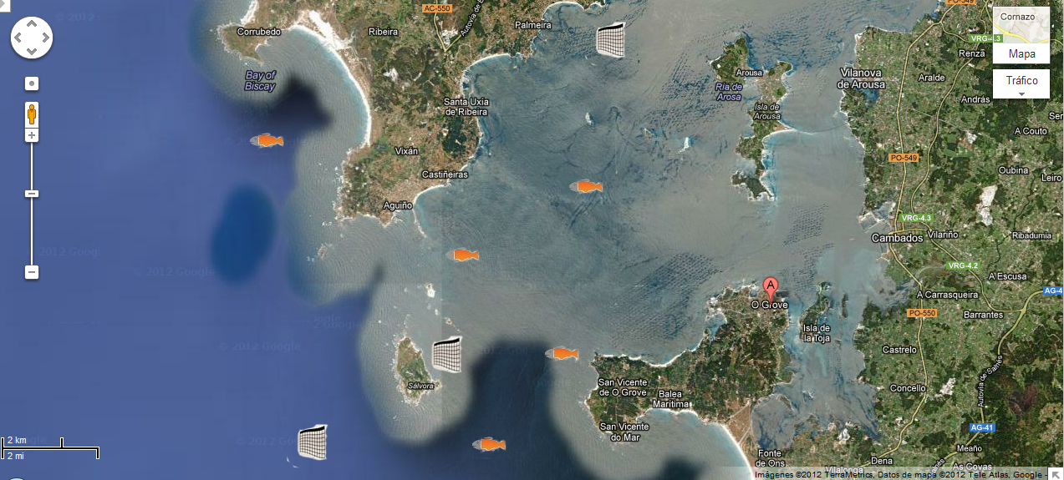
Nova Faena
Buscar Faenas
Mapa
Tabla

Slide 22
Nova Faena
Buscar Faenas
Mapa
Tabla Faena
Data
Aparello
Barco
Especies
11/01/2012
Palangre
Sirenita V
Xarda, Sardiña, Xurelo
31/10/2011
Arte menor
Tiburon
Calamar
11/01/2011
Arte menor
Sirenitva V
Centola

Slide 23
Nova Faena
Buscar Faenas
Data Inicio:
Data Fin:
DD/MM/YYYY
DD/MM/YYYY
Barco:
Arte:
Selección multiple (artes empregadas)
Zona:
Arte 11
Arte 21
Arte 31
Arte 5
Arte 6
Arte 6
Arte 9
Arte 9
Arte 10
Arte 23
Arte 232
Arte 432
ARte232
Arte 43332
Arte 3234
Especies
Selección multiple (especies capturadas)
Arte 11
Arte 21
Arte 31
Arte 5
Arte 6
Arte 6
Arte 9
Arte 1123
Arte 232
Arte 3232
Arte 3e32
Arte 8798
Meteoroloxía
Lua:
Estado Mar:
Estado Ceo:
Agrupacion:
Dia/ Semana/Mes/Ano
Direcion Vento:
Tem. Aire:
Tem Superficie:
Tem Fondo:

Slide 24
Nova Faena
Buscar Faenas
Mapa
Tabla
Aparello:
Data Inicio:
Hora Inicio:
Lua:
Data Fin:
Hora Fin:
Tem. Aire:
Tem Superficie:
Tem Fondo:
Estado Mar:
Direcion Vento:
Estado Ceo:
Velo Vento.
Lance1
Latitude / Lonxitude
Lance2
Inicio
N
W
Lance3
Final
N
W
+
Especie:
Peso:
Ud:
P. Descarte
Ud. Descarte
Agregar Fila

Slide 25
Login como “Administración”

Slide 26
Busqueda Rápida
Buscar Faenas
Data Inicio:
Data Fin:
DD/MM/YYYY
DD/MM/YYYY
Agrupacion:
Dia/ Semana/Mes/Ano
Zona administrativa
Mariñas/….
Buscar
Reset

Slide 27
Busqueda Rápida
Buscar Faenas
Especie:
Data
Peso:
Ud:
P. Descarte
Ud. Descarte
Cuadrante

Slide 28
Busqueda Rápida
Buscar Faenas
Data Inicio:
Data Fin:
DD/MM/YYYY
DD/MM/YYYY
Agrupacion:
Dia/ Semana/Mes
Arte:
Selección multiple (artes empregadas)
Zona:
Arte 11
Arte 21
Arte 31
Arte 5
Arte 6
Arte 6
Arte 9
Arte 9
Arte 10
Arte 23
Arte 232
Arte 432
ARte232
Arte 43332
Arte 3234
Especies
Selección multiple (especies capturadas)
Arte 11
Arte 21
Arte 31
Arte 5
Arte 6
Arte 6
Arte 9
Arte 1123
Arte 232
Arte 3232
Arte 3e32
Arte 8798
Meteoroloxía
Lua:
Estado Mar:
Zona administrativa
Estado Ceo:
Mariñas/….
Direcion Vento:
Tem. Aire:
Buscar
Reset
Tem Superficie:

Slide 29
Busqueda Rápida
Buscar Faenas
Especie:
Data
Peso:
Ud:
P. Descarte
Ud. Descarte
Cuadrante

Slide 30
Editar información persoal
Común a todo os actores

Slide 31
Editar información persoal
Usuario
Xerardo.gomez
Tipo Usuario
Armador
Administrador
Entidade Pública
Nome
Xerado
Apelidos
Gomez Lopez
Contrasinal
Repetir Contrasinal
Gardar
Cancelar
Notes:
Os campos usuario, tipo de usuario, nome e apelidos non serán editables.

